Slide 1
муниципальное бюджетное образовательное учреждение детский сад № 31
Семья- моя малая Родина
Выполнил воспитатель:
Кашевич Л.Н.

Slide 2
ЦЕЛЬ ПРОЕКТА
формировать у детей понятие «семья»; представление детей о семье, семейных и родственных отношениях;
расширять представления детей о своей семье, родословной, семейных традициях;
воспитывать любовь и уважительное отношение к родителям и предкам, развивать партнерские отношения с семьёй
ЗАДАЧИ ПРОЕКТА
формировать у детей представления о семье;
формировать представления о родственных отношениях;
закреплять знание имён, фамилий родителей, бабушек и дедушек;
обогащать детско-родительские отношения опытом совместной творческой деятельности.
воспитывать уважительное отношение и любовь к родным и близким;
воспитывать уважение к труду и занятиям членам семьи

Slide 3
Этапы реализации проекта
1 этап организационно - диагностический
Диагностическое исследование
Составление перспективного плана мероприятий, подготовка к проведению мероприятий

Slide 4
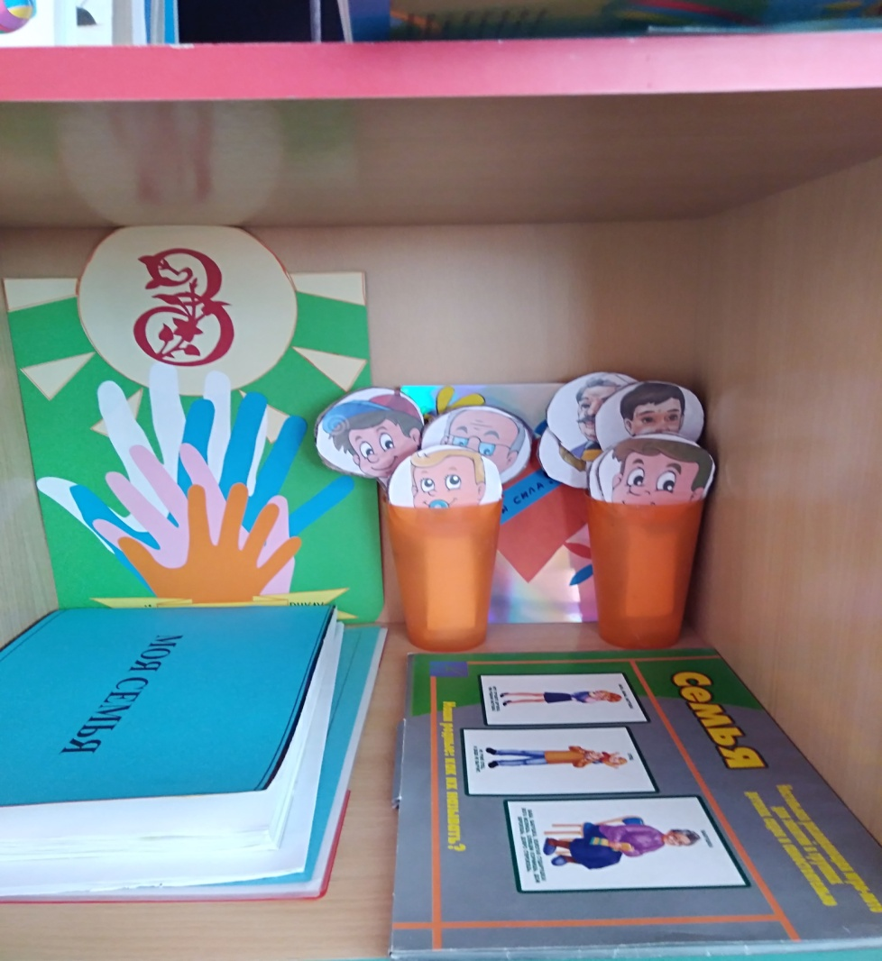
2 этап - формирующий
Оформление уголка «Моя семья»

Slide 5
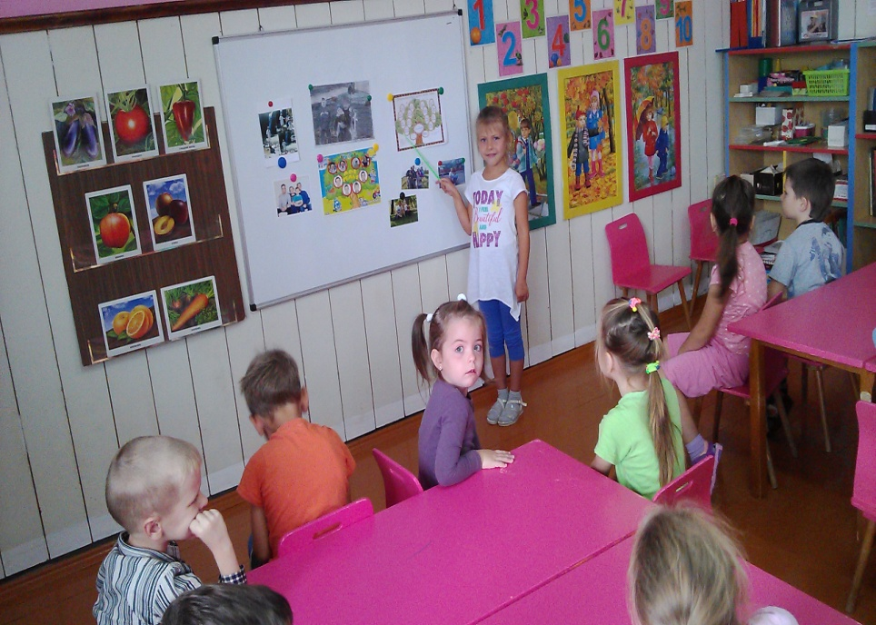
Содержанием которого являются: генеалогическое дерево «Моя родословная»

Slide 6
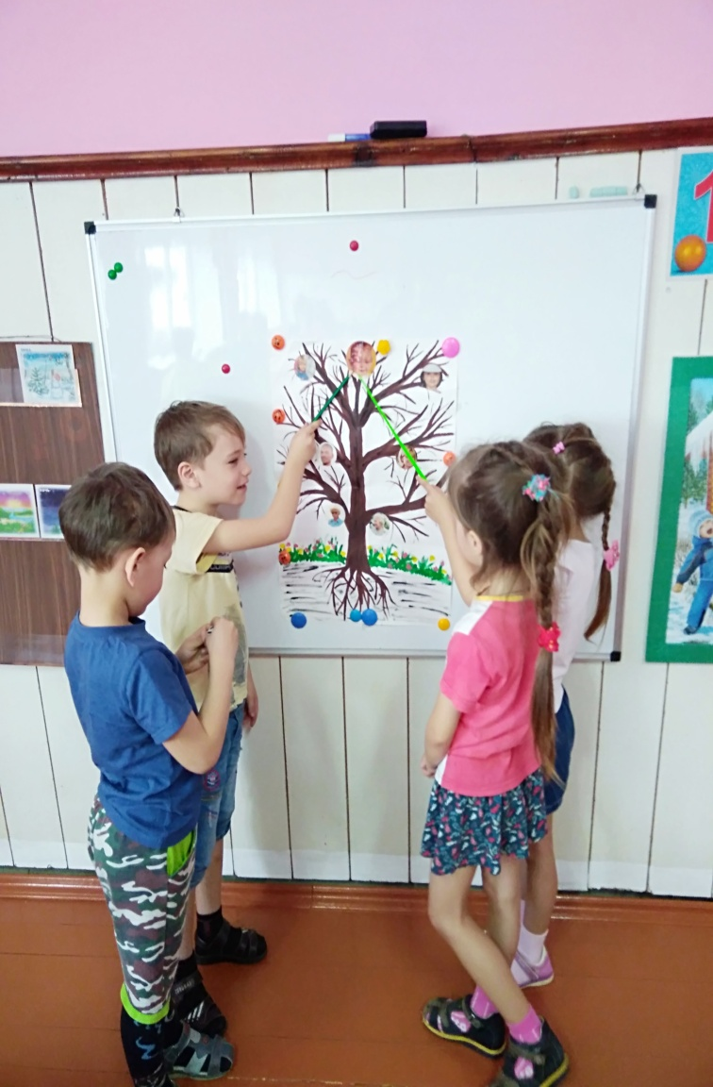

Slide 7
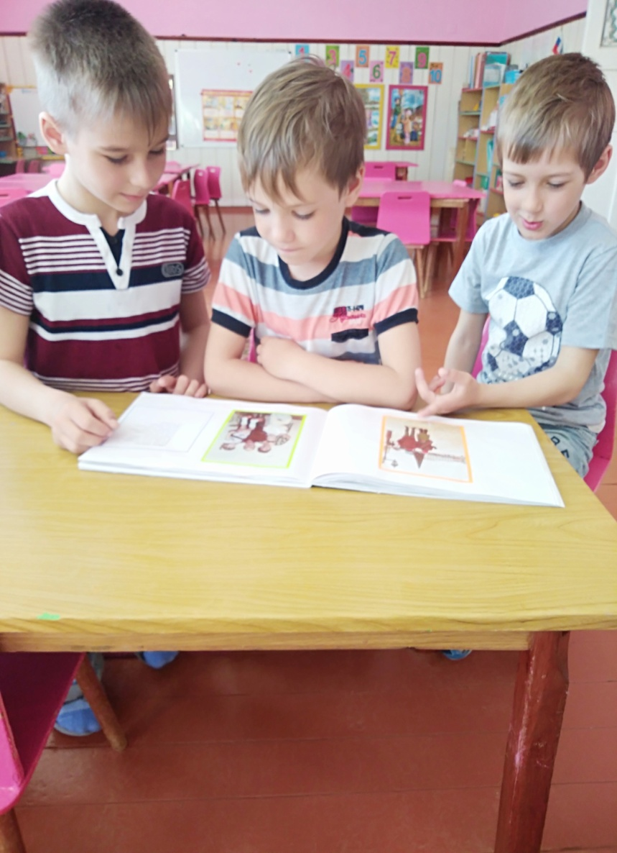
Альбом «Моя семья»

Slide 8
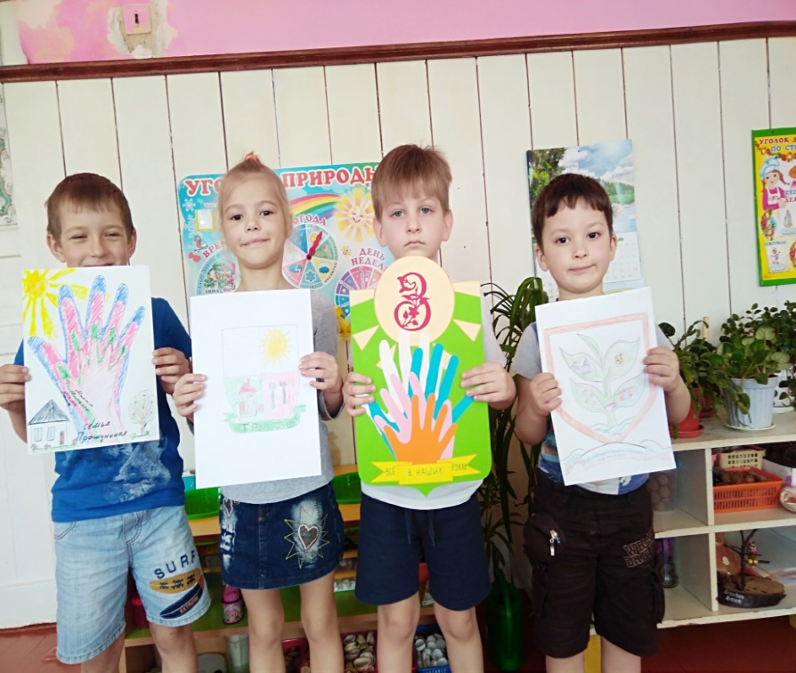
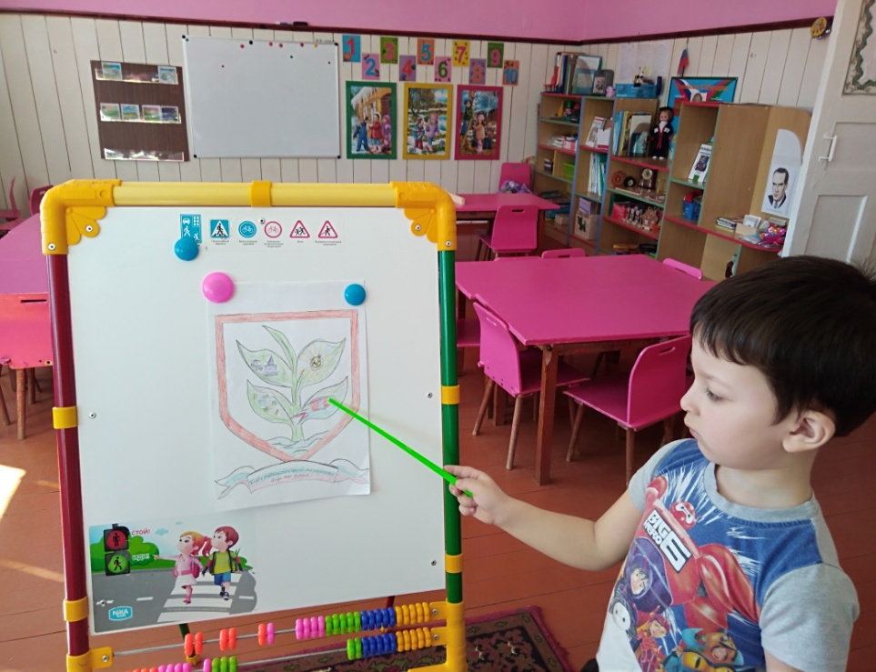
Герб моей семьи

Slide 9
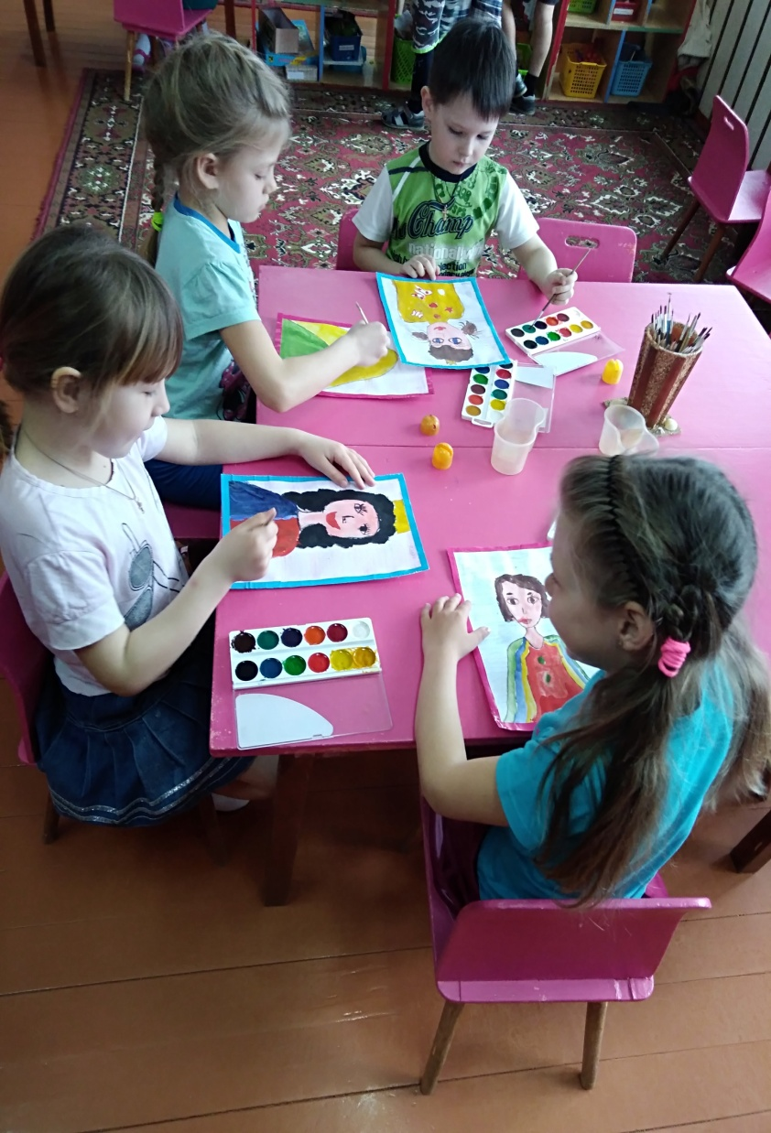
Рисунки «Как мы гуляем с мамой и папой», «Портрет моей мамы»

Slide 10
Совместная деятельность:
Познавательное занятие : «Моя семья», «Профессии моих родителей»
Беседы: «Как я помогаю дома», «Любимый отдых членов семьи», «Наши имена и фамилии»
Составление рассказов: «С кем я живу», «Моя комната», «Как мы проводим выходные», «Наши традиции»
Дидактические игры: «Мои хорошие поступки», «Угадай, о ком я говорю», «Моя семья самая…», «Как мы помогаем родным?»
Физкультурный досуг «Папа ,мама ,я – спортивная семья», «Народные игры бабушек и дедушек»
Рисование на тему: «Выходные в семье», «Портреты членов семьи», «Как мы гуляем с мамой и папой в парке»
Взаимодействие с родителями: оформление альбома « Моя семья», герб моей семьи, консультации « Семья и семейные ценности», «Как провести выходной день с ребенком», «Правила воспитания детей в семье»

Slide 11
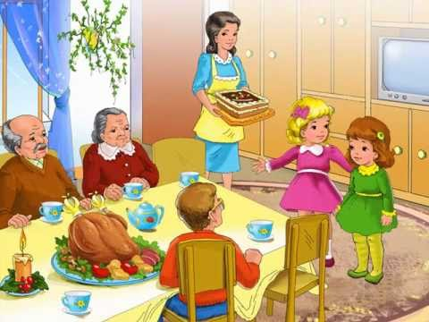
3 этап- обобщающий
За время реализации проекта уровень знаний детей о семье значительно повысился. Дети узнали больше о своей семье, о членах семьи, традициях, о жизни бабушек и дедушек. А также имеют представление о родословной, как истории семьи.

Slide 12
Благодарю за внимание!

